Slide 1
COMITÉ DE SANIDAD VEGETAL DEL CONO SUR
46th NAPPO ANNUAL MEETING
-Yucatán, 5-7th december 2023-
Ing. Agr. Leonardo Olivera - Director General de Servicios Agrícolas, Uruguay

Slide 2
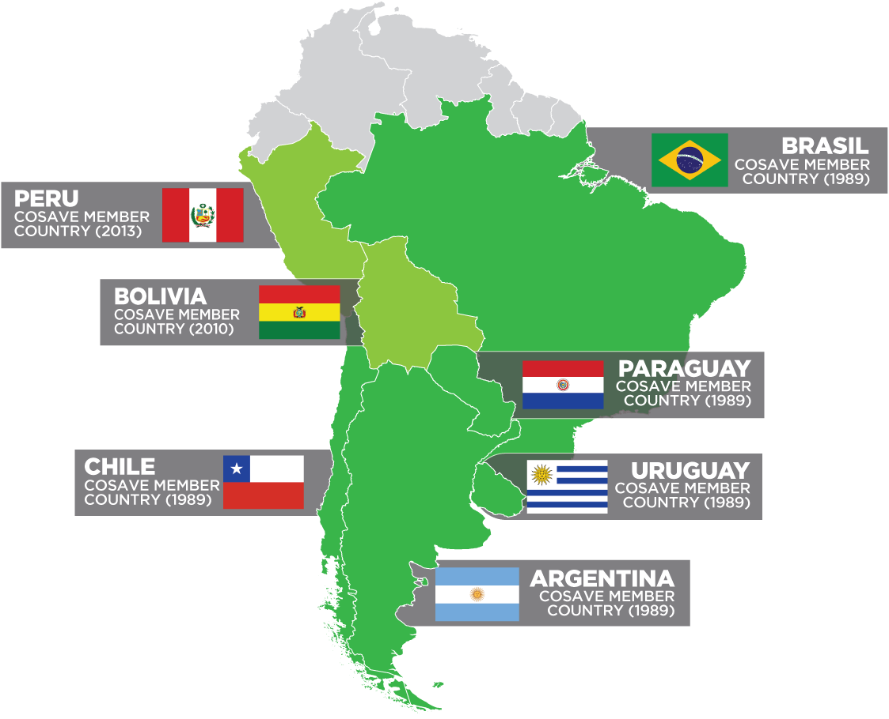
Governance
The Plant Health Committee of the Southern Cone (COSAVE) is a Regional Plant Protection Organization created by Constitutive Agreement, signed on March 9, 1989 between the Governments of Argentina, Brazil, Chile, Paraguay and Uruguay.
Subsequently, Bolivia and Peru joined it as members.

Slide 3
Governance
Since april 2022 to april 2024, Argentina has the Presidency of COSAVE.
Approval of the Annual Work Plan 2023

Slide 4
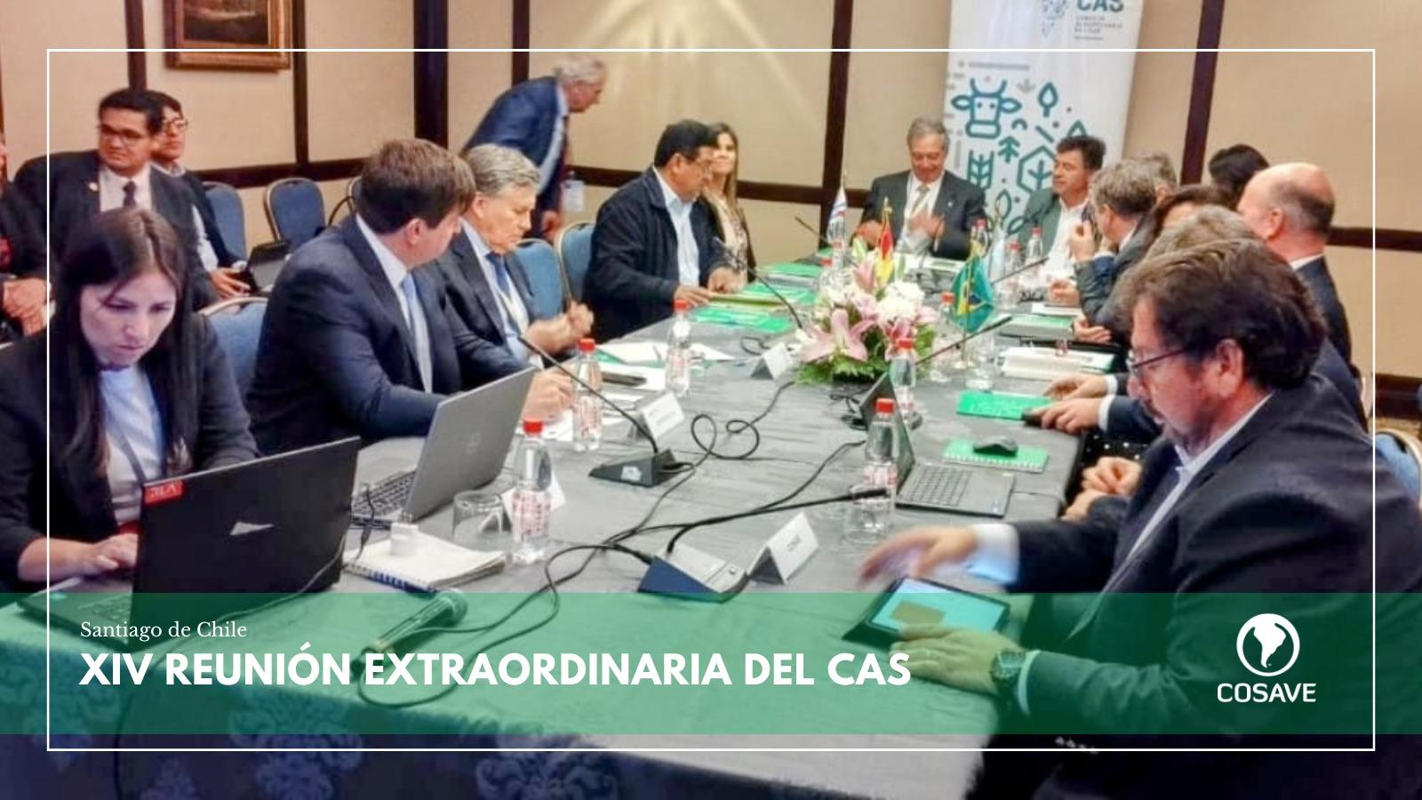
2. Strengthen interaction with public sector organizations
Southern Agriculture Council (CAS)
Participation in the Council meetings
III CAS Declaration: Simplification and transparency in electronic phytosanitary certification processes (ePhyto) - march 2023
Support with regional information on procedures to speed-up exchanges for decision making.
Extension of the IICA-COSAVE Co-operation Agreement (2025).
Establishment of the SC Headquarters in Buenos Aires, Argentina.

Slide 5
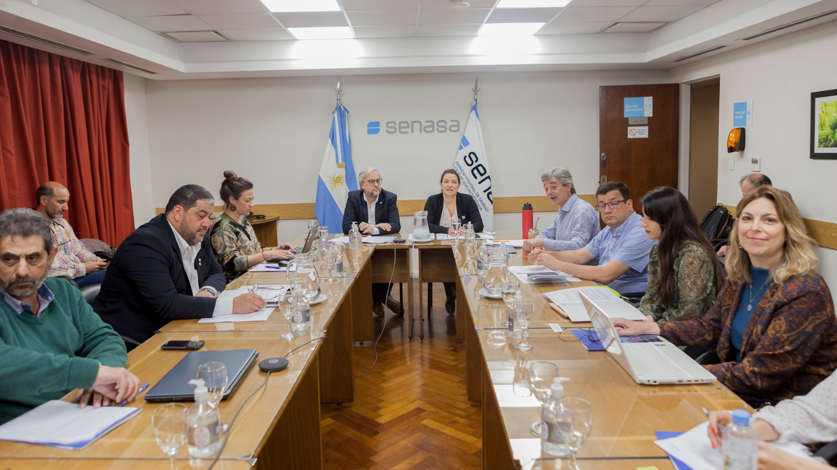
2. Strengthen interaction with public sector organizations
Family Agriculture (REAF/Mercosur)
June 1st 2022: Virtual Meeting “Recommendation about health and safety family farming productions” (MERCOSUR-REAF)
May 22th 2023: Hybrid meeting between COSAVE and MERCOSUR-REAF.

Slide 6
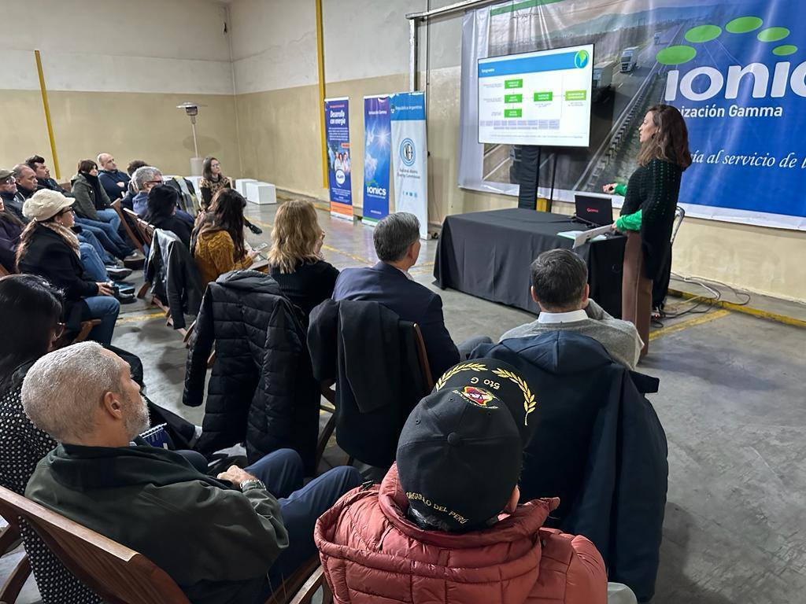
2. Strengthen interaction with public sector organizations
IAEA - International Atomic Energy Agency
COSAVE takes part in the Regional IAEA Project (RLA 5087) (Fruit flies)
Presentation at their Regional Workshop for the establishment of irradiation facilities for phytosanitary purposes. RLA1021 (july, 2023)

Slide 7
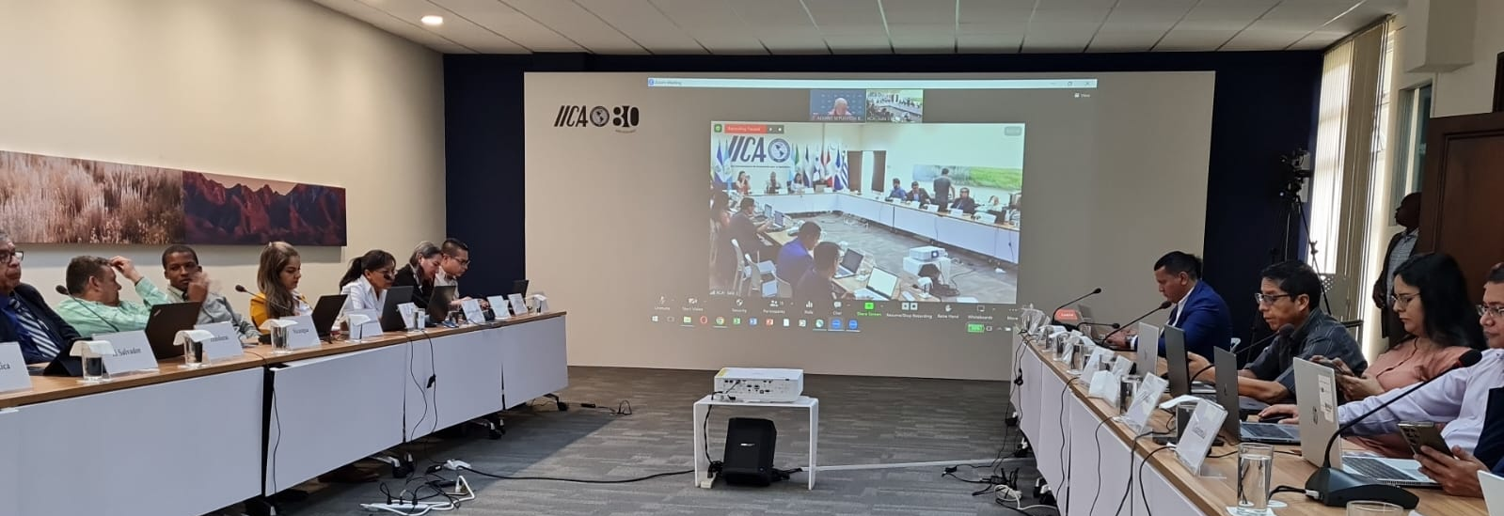
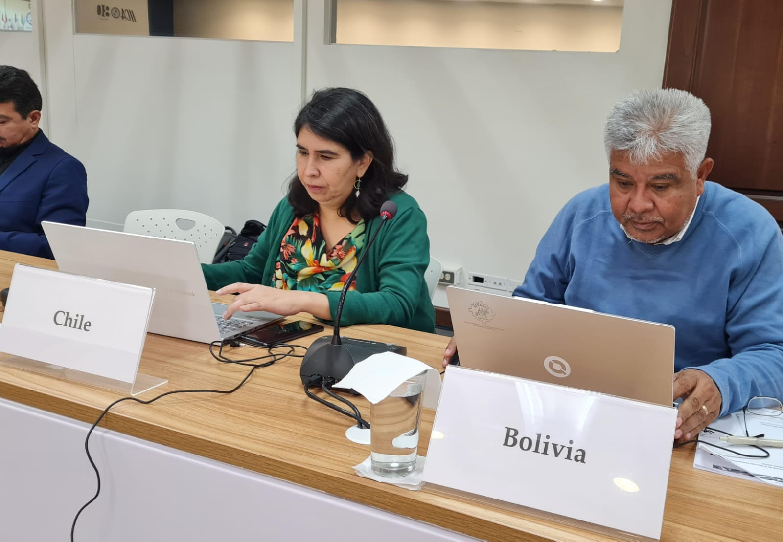
2. Strengthen interaction with public sector organizations
Active involvement in IPPC subsidiary and oversight bodies and GICSV meetings
Regional Cooperation between RPPOs
Regional participation IPPC Workshop for Latin America

Slide 8
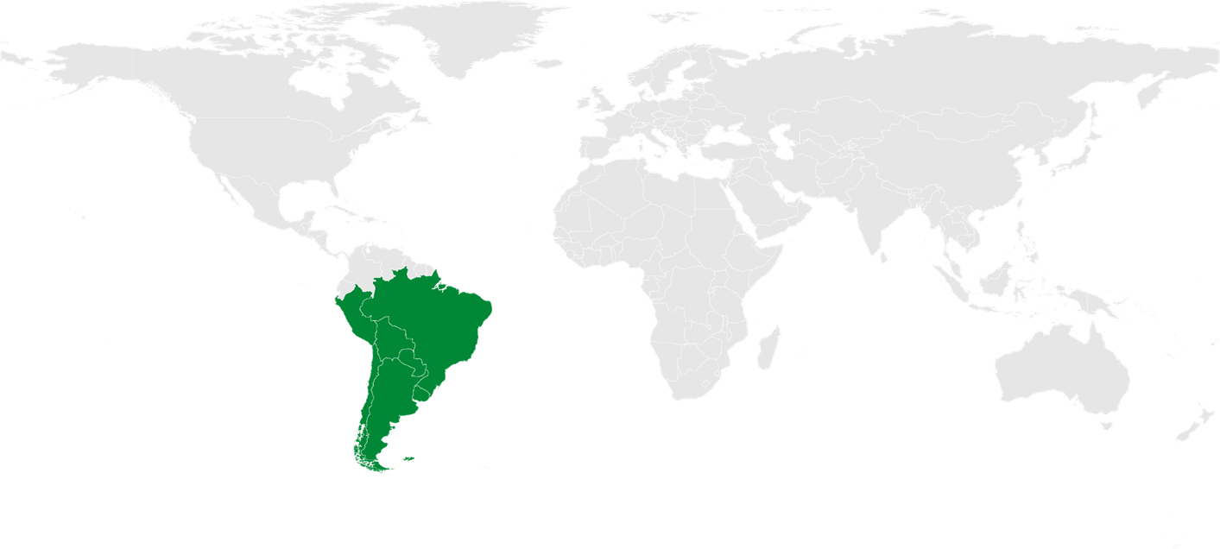
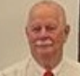
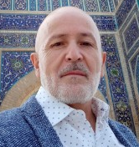
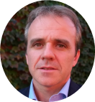
2. Strengthen interaction with public sector organizations
Cosave´s participation in IPPC bodies
Bureau and SPG
Diego Quiroga
TPCS
Adriana Ceriani - Thiago Lohmann
SC Álvaro Sepúlveda -
Matías González Buttera -
André Peralta Carrapatoso
TPGT
Beatriz Melchó
TPPT
Eduardo Willink
EWG ePhyto
Rodrigo Robles
EWG Field Inspection
Natalia Larrea
IC
Ezequiel Ferro - Melisa Nedilskyj
EWG Implementation risk-based
inspection imported consignments
Tamara Gálvez - Eduardo Porto Magalhães
EWG ISPM 26
Florencia Vazquez and Caio Simão
POARS
Héctor Medina

Slide 9
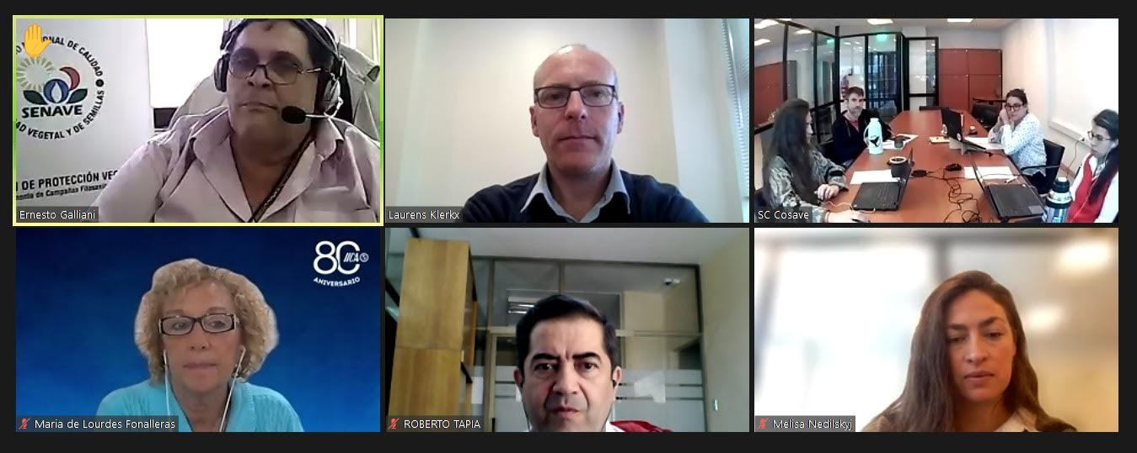
2. Strengthen interaction with public sector organizations
IICA-COSAVE Annual Operating Plan
ERVIF - Regional Virtual Course on Phytosanitary Inspection (content updating)
Translation of the IPPC phytosanitary inspection course material into Spanish
MEIS (Methodology of socio-economic impact assessment of phytosanitary measures): Phytosanitary surveillance
- Stage 3
Webinar “Driving a positive
digital transformation for
production, environment and
people” - Laurens Klerkx
(april, 2023)

Slide 10
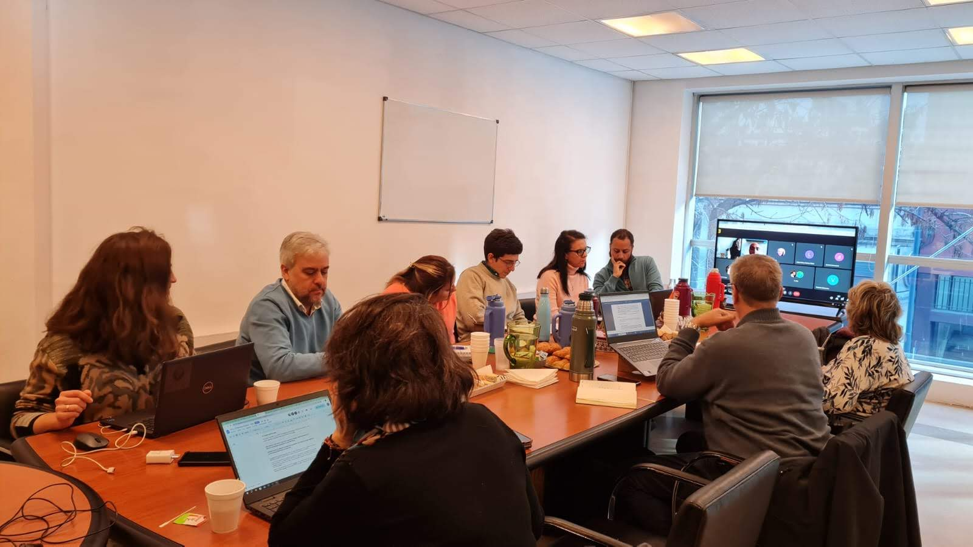
3. Improve public-private liaison
COSAVE - Seed Association of the Americas (SAA)
COSAVE-SAA Meetings
1st of June (virtual meeting)
29th June (face-to-face meeting)
Approval of the Regional Pilot Plan for the Phytosanitary Certification of Zea mays seed with intended use, propagation and experimentation purpose under a systems approach (Res. 314/108-23D)
Notes:
Acuerdo COSAVE - SAA (2019)
Charla “interacción público - privada: la experiencia de la NAPPO” - Stephanie Bloem 4 de octubre

Slide 11
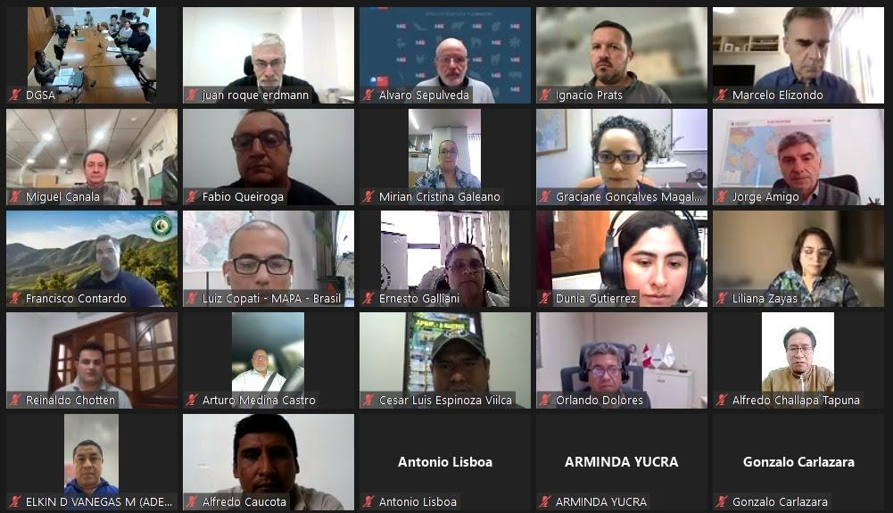
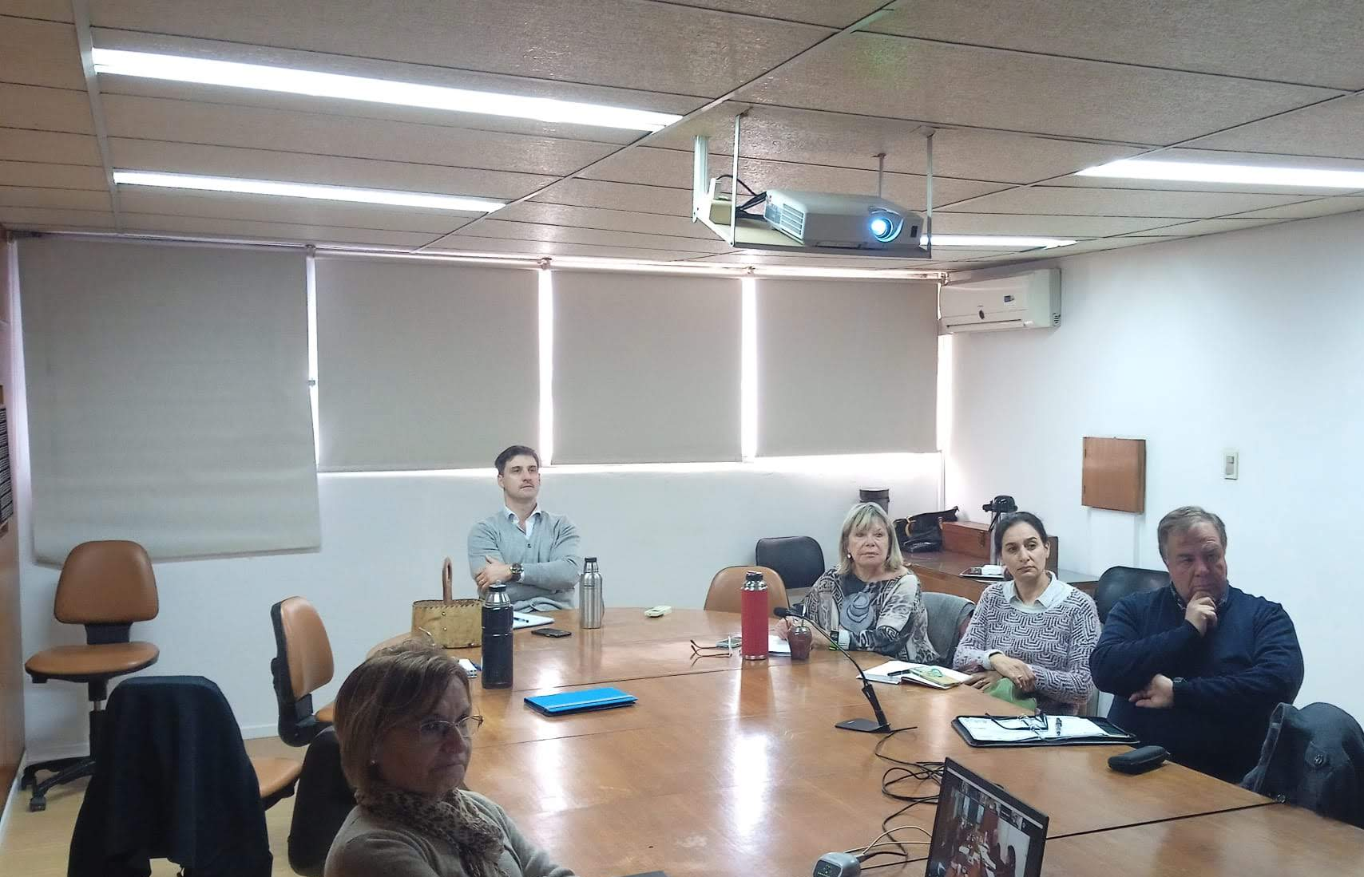
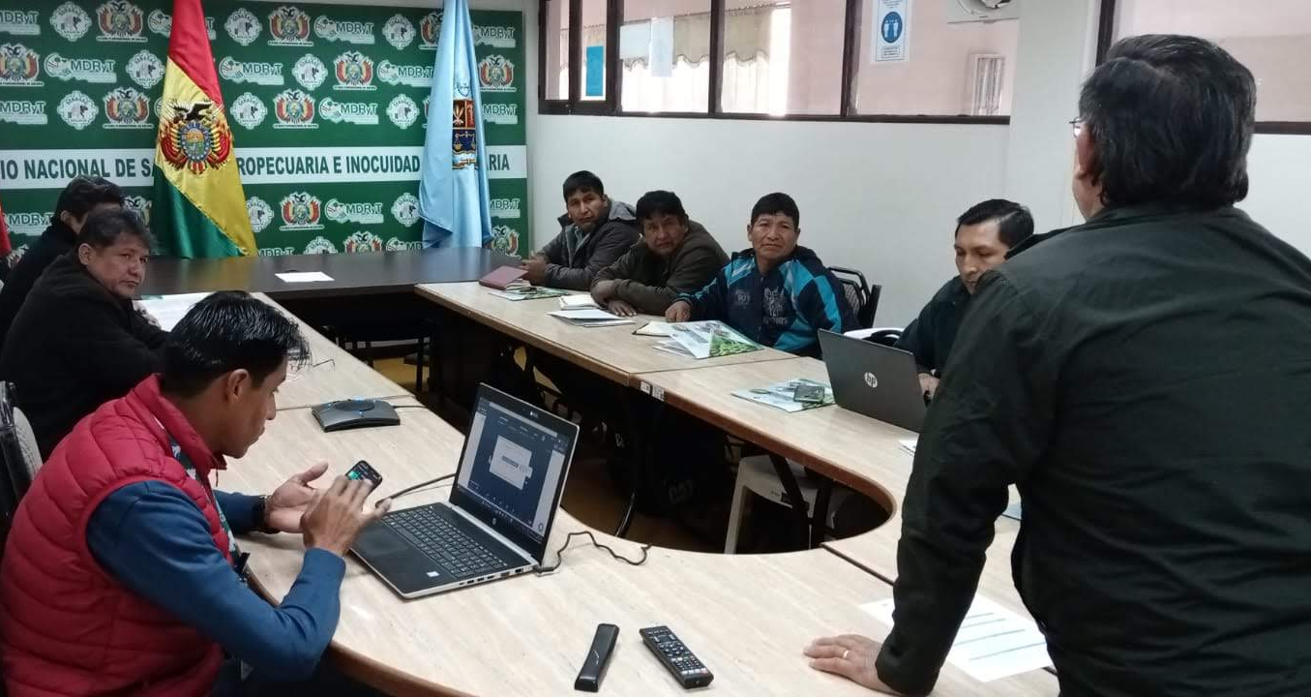
3. Improve public-private liaison
Development of a liaison framework with the private sector (Regional prioritization: Fruits)
First and second meeting for the articulation of phytosanitary protection in the fruit sector of the COSAVE region (June and November 2023)
IICA - COSAVE
Public-Private Conference
(december-2023) IICA - COSAVE
Notes:
Acuerdo COSAVE - SAA (2019)
Charla “interacción público - privada: la experiencia de la NAPPO” - Stephanie Bloem 4 de octubre

Slide 12
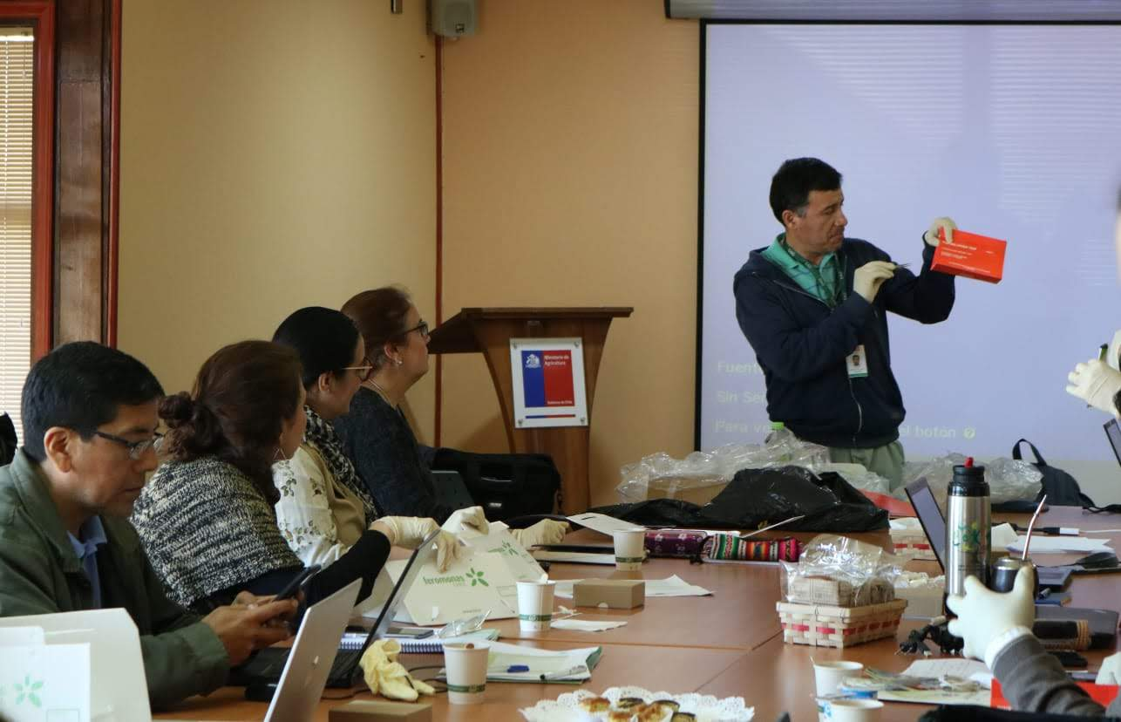
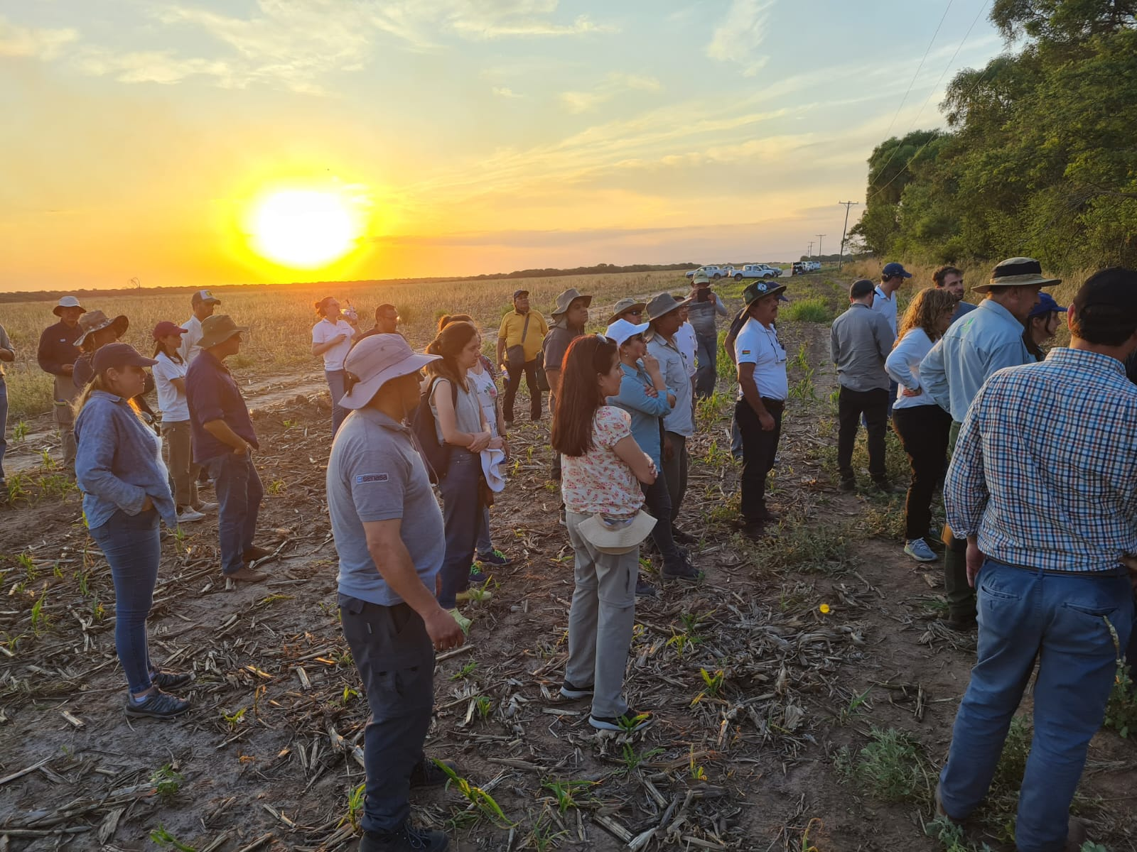
4. Increase intra-regional cooperation
2022 Spaces for exchanging experiences:
Regional Experience on reception and inspection of vessels for Lymantria spp. (november, 2022 - CHILE)
Practical Workshop for the control of Locusts
(november, 2022 - ARGENTINA)
Notes:
Grupos técnicos y otros grupos de trabajo específicos que dan continuidad al plan de trabajo de Cosave y del IICA (cerca de 50 reuniones entre abril y agosto).
Cosave líder regional en la implementación de e-phyto: Fundamental para darle continuidad al intercambio comercial durante la pandemia, facilitando la transparencia y reduciendo costos. Se continúa cooperando para ampliar su implementación.

Slide 13
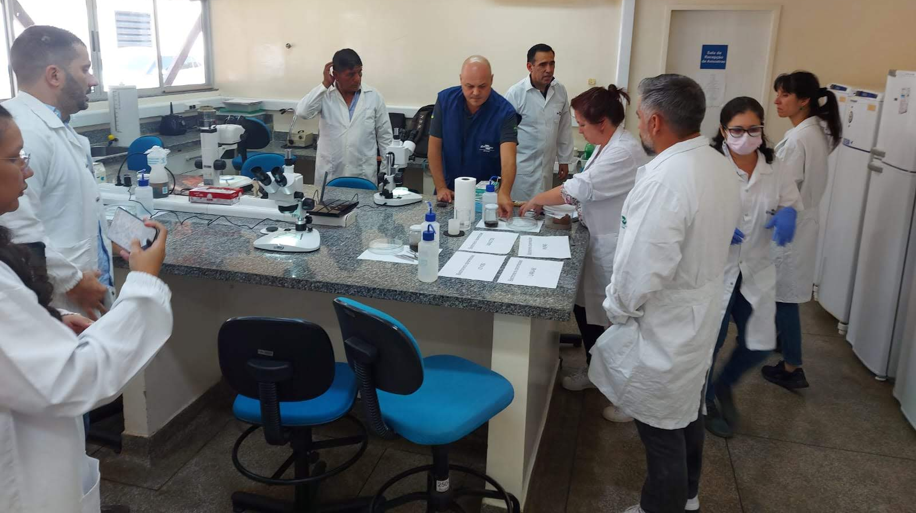
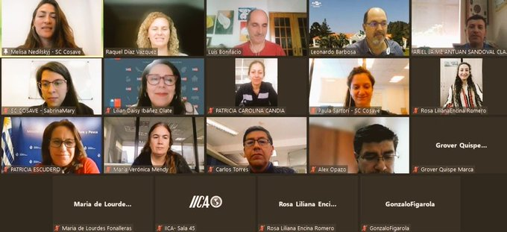
4. Increase intra-regional cooperation
2022 Spaces for exchanging experiences:
Implementation of the Fruit Fly Eradication Program (Bactrocera carambolae)
(october, 2022- BRASIL)
Webinar "Phytosanitary risks associated with the pine wood nematode, Bursaphelenchus xylophilus, and its vectors the pine longhorned beetle Monochamus spp". (october, 2022)
Notes:
Grupos técnicos y otros grupos de trabajo específicos que dan continuidad al plan de trabajo de Cosave y del IICA (cerca de 50 reuniones entre abril y agosto).
Cosave líder regional en la implementación de e-phyto: Fundamental para darle continuidad al intercambio comercial durante la pandemia, facilitando la transparencia y reduciendo costos. Se continúa cooperando para ampliar su implementación.

Slide 14
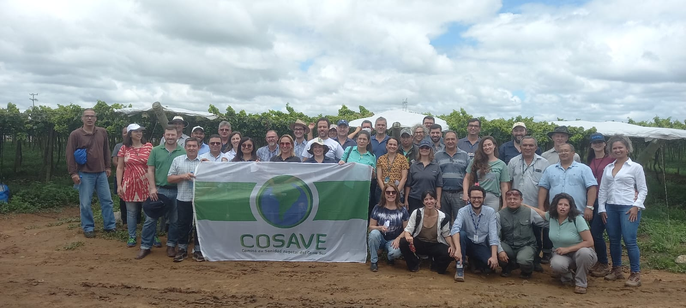
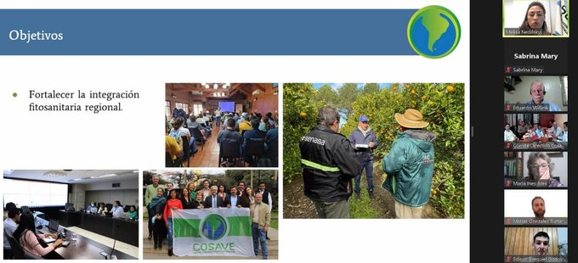
4. Increase intra-regional cooperation
2022 Spaces for exchanging experiences:
First Annual Cosave Meeting: "Regional links that protect plant health", to share experiences and knowledge (december, 2022) IICA
Simulation of the Contingency Plan for Lobesia botrana (december, 2022 - BRASIL)
Notes:
Grupos técnicos y otros grupos de trabajo específicos que dan continuidad al plan de trabajo de Cosave y del IICA (cerca de 50 reuniones entre abril y agosto).
Cosave líder regional en la implementación de e-phyto: Fundamental para darle continuidad al intercambio comercial durante la pandemia, facilitando la transparencia y reduciendo costos. Se continúa cooperando para ampliar su implementación.

Slide 15
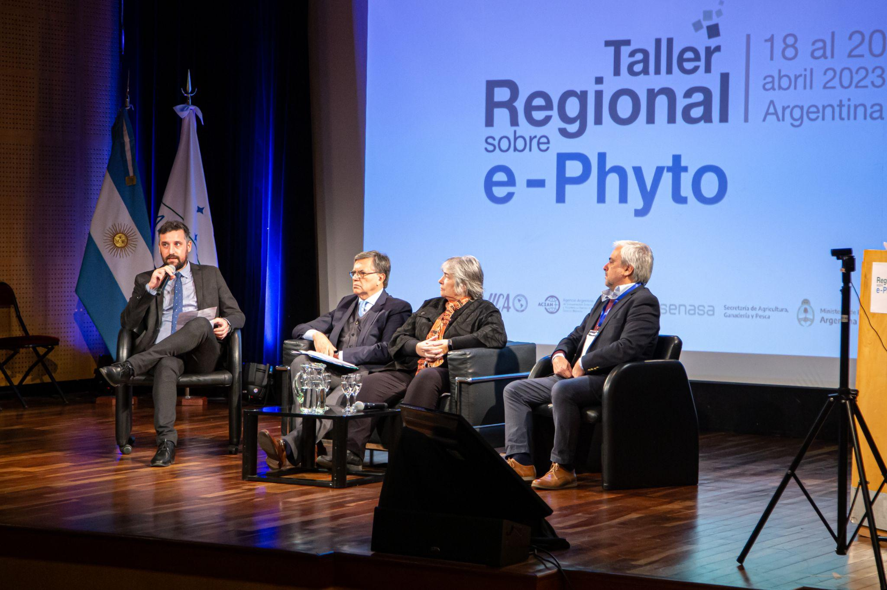
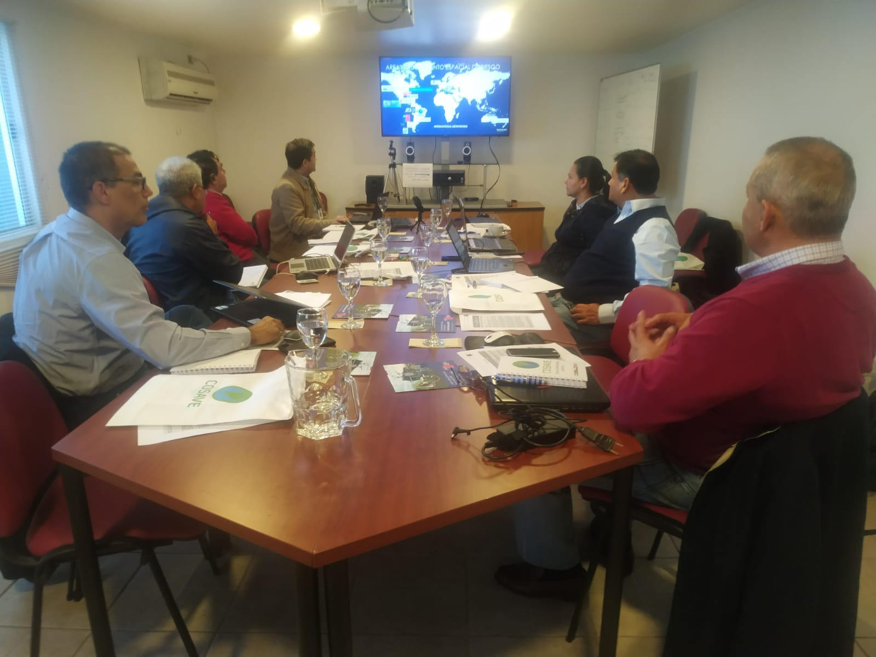
4. Increase intra-regional cooperation
2023 Spaces for exchanging experiences:
ePhyto Regional Workshop (IICA-COSAVE)
(april, 2023 - ARGENTINA)
Face-to-Face Workshop "Tools for Phytosanitary Intelligence in the COSAVE region" (IICA-COSAVE) (august, 2023 - CHILE)
Notes:
Grupos técnicos y otros grupos de trabajo específicos que dan continuidad al plan de trabajo de Cosave y del IICA (cerca de 50 reuniones entre abril y agosto).
Cosave líder regional en la implementación de e-phyto: Fundamental para darle continuidad al intercambio comercial durante la pandemia, facilitando la transparencia y reduciendo costos. Se continúa cooperando para ampliar su implementación.

Slide 16
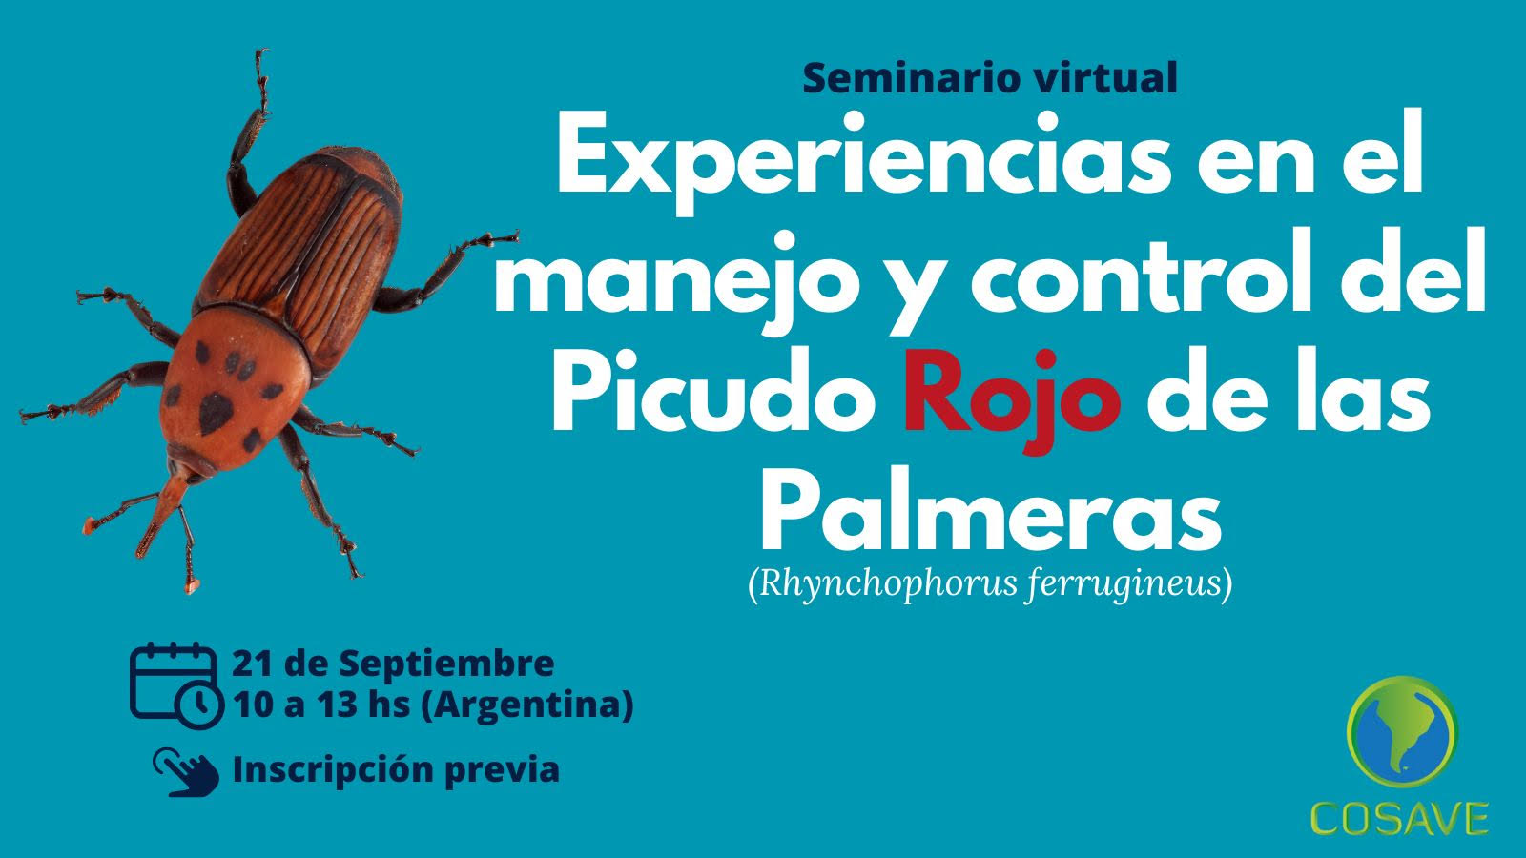
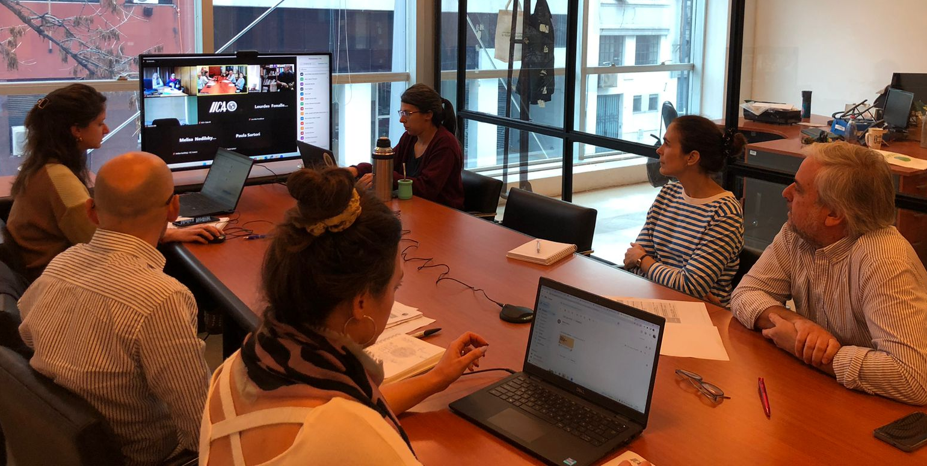
4. Increase intra-regional cooperation
2023 Spaces for exchanging experiences:
Webinar “Biological control of agricultural and forestry pests” (august, 2023)
Webinar “Experiences in the management and control of the Red Palm Weevil - Rhynchophorus ferrugineus” (september, 2023)
Notes:
Grupos técnicos y otros grupos de trabajo específicos que dan continuidad al plan de trabajo de Cosave y del IICA (cerca de 50 reuniones entre abril y agosto).
Cosave líder regional en la implementación de e-phyto: Fundamental para darle continuidad al intercambio comercial durante la pandemia, facilitando la transparencia y reduciendo costos. Se continúa cooperando para ampliar su implementación.

Slide 17
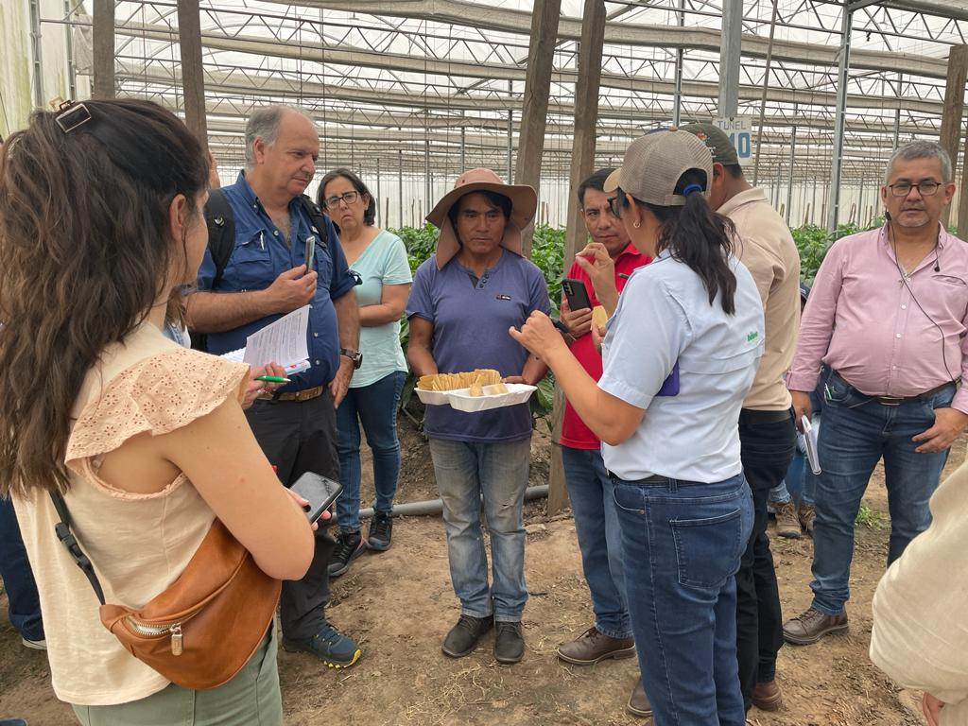
4. Increase intra-regional cooperation
2023 Spaces for exchanging experiences:
Regular meetings of the Working Groups (WG) to comply with the Work Plan 2022 and 2023.
CD - GT CMF joint meeting to agree regional comments to IPPC documents in consultation.
Participant discussions on IPPC documents in consultation
Exchanges on topics of regional interest
COSAVE’s working ways valuation for the efficient use of resources
Biofactory visit and ACB field release supervision (october, 2023)
Notes:
Grupos técnicos y otros grupos de trabajo específicos que dan continuidad al plan de trabajo de Cosave y del IICA (cerca de 50 reuniones entre abril y agosto).
Cosave líder regional en la implementación de e-phyto: Fundamental para darle continuidad al intercambio comercial durante la pandemia, facilitando la transparencia y reduciendo costos. Se continúa cooperando para ampliar su implementación.

Slide 18
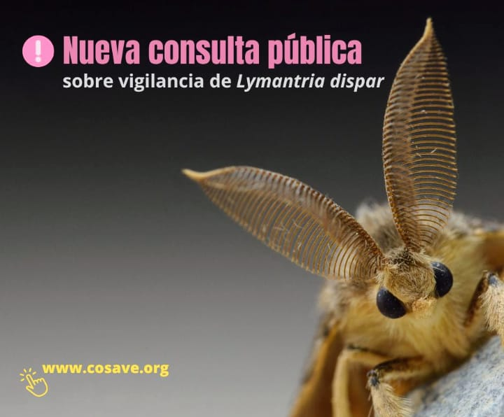
4. Increase intra-regional cooperation
Other regional products
Guidelines on Risk Assessment for the importation of Microbial Biological Control Agents - ACBM (GTCB)
Guidelines for the Identification of Risk Criteria for Surveillance of Fruit Flies - Diptera: Tephritidae (GTMF)
Harmonisation of phytosanitary requirements and additional extra-regional quarantine pest declarations for Citrus spp. and Poncirus seeds for propagation.
Guidelines for prospection and information to be collected at lobster survey sites.
Regional Plant Protection Standard 3.10.2. “Surveillance for Lymantria dispar Linnaeus (Lepidoptera, Lymantriidae)”
Notes:
Grupos técnicos y otros grupos de trabajo específicos que dan continuidad al plan de trabajo de Cosave y del IICA (cerca de 50 reuniones entre abril y agosto).
Cosave líder regional en la implementación de e-phyto: Fundamental para darle continuidad al intercambio comercial durante la pandemia, facilitando la transparencia y reduciendo costos. Se continúa cooperando para ampliar su implementación.

Slide 19
5. Promote communication
Communication Plan to strengthen COSAVE’s functions, actions and products communication.
Establishment of a Network of Referents in Communication.
Follow our Twitter account @cosave.org
Notes:
5 ejes para articular las estrategias de comunicación:
Eje 1: Datos sobre el COSAVE. Enfocado en brindar información amigable sobre qué es, cómo funciona, cuáles son sus principales productos e hitos.
Eje 2: COSAVE en el tiempo. Un recorrido por los momentos históricos relevantes, recuperación de testimonios, fotos y/o textos de aquellas personalidades fundamentales para el COSAVE.
Eje 3: COSAVE en el día a día. Relacionado directamente con las actividades identificadas y aprobadas en los planes anuales de trabajo, las acciones relevantes llevadas a cabo por los Grupos Técnicos (seminarios, talleres, productos, etc.) y la Secretaría de Coordinación, reuniones del Comité Directivo, entre otras.
Eje 4: Las ONPF del COSAVE. Publicación de temas o eventos importantes, relacionados con asuntos sobre sanidad vegetal o información general con relevancia regional, que las ONPF quieran reproducir en la red del COSAVE.
Eje 5: COSAVE en el mundo. Información relativa a actividades, eventos, seminarios, talleres y encuentros de trabajo regionales e internacionales con otras ORPF, el sector privado, la ciencia y la academia, entre otros actores claves, con los que se vincula el COSAVE.

Slide 20
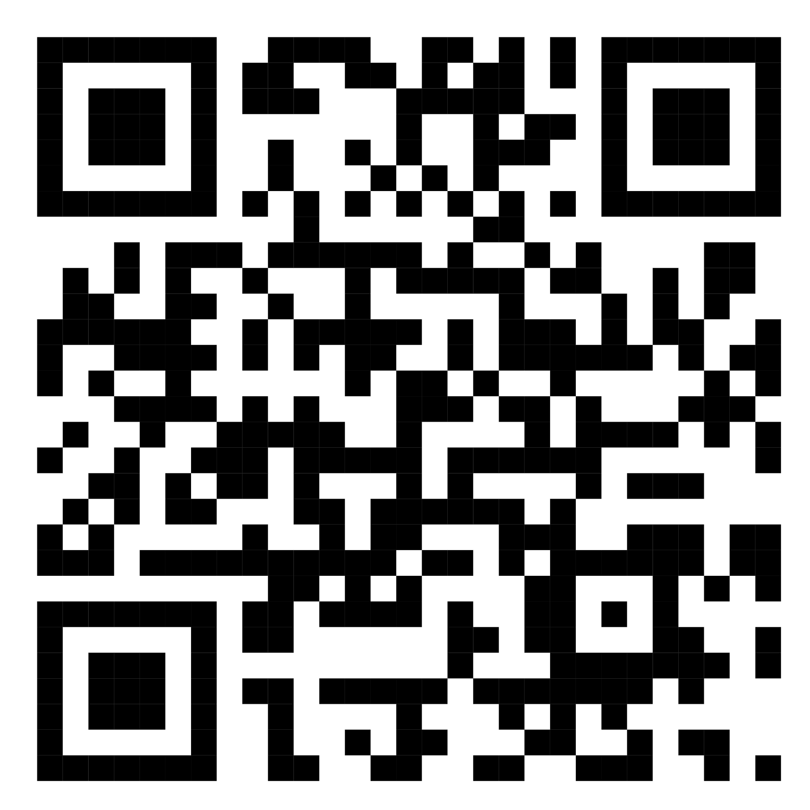
Thank you very much
Muchas Gracias
www.cosave.org
cosave@cosave.org
@cosave.org

